Slide 1
PELOPONÉSKÁ VÁLKA

Slide 2
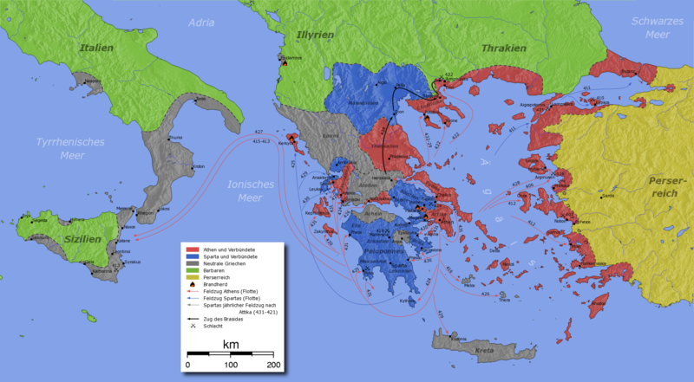
Peloponéská válka = boj mezi Spartou a Athénami

Slide 3
Peloponéská válka 431 – 404 př. n. l.
Athénský námořní spolek
Peloponéský spolek
V čele Athény
Zpočátku vítězství
u Athén
Oslabení morovou
epidemií
Převaha na moři
(triéry)
V čele Sparta
Sparta se spojila s
Peršany
Převaha na souši (hoplité)
Účast všech řeckých států!!!!!

Slide 4
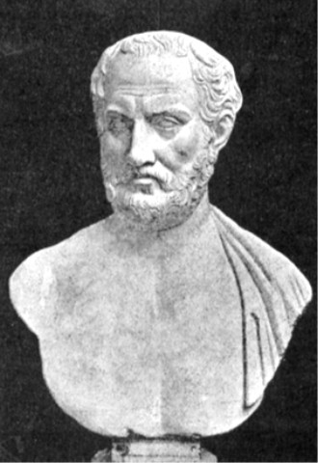
Válka končí porážkou Athén
Athény se Spartou bojovaly o politickou a hospodářskou převahu v Řecku.
Po třiceti letech bojů skončila peloponéská válka porážkou Athén.
Sparta si vynutila kruté mírové podmínky a načas se stala nejmocnějším státem.
Peloponéskou válku popsal dějepisec THÚKYDIDES.

Slide 5
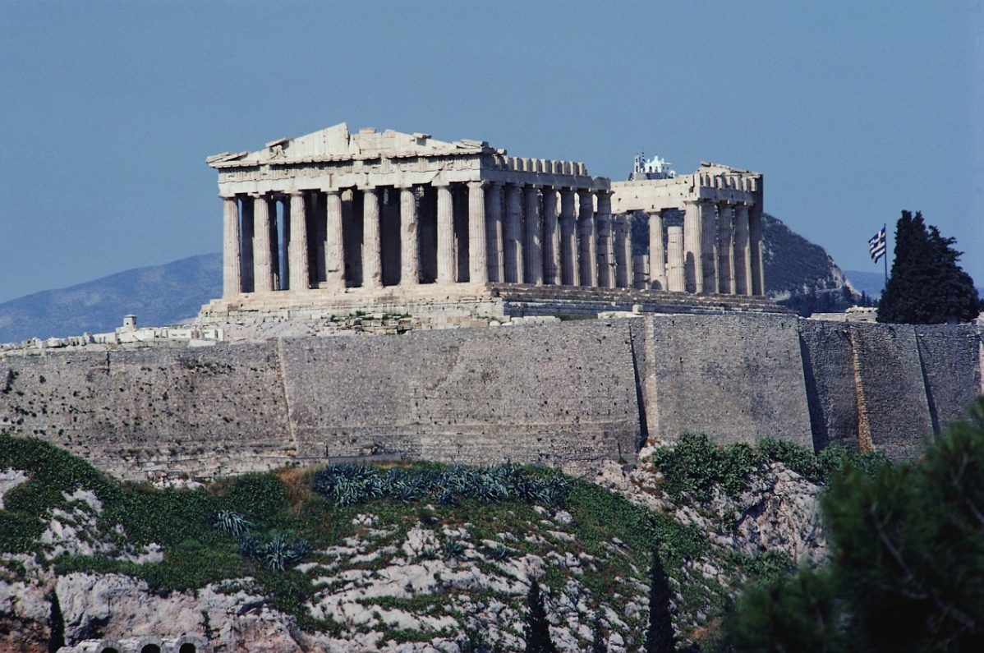
Athény musely:
Zbořit městské hradby
Rozpustit athénský námořní spolek
Zrušit demokratické zřízení

Slide 6
Doplň důsledky peloponéské války:
2.
Peloponéská válka
1.
3.
4.

Slide 7
Peloponéská válka vedla k hospodářskému a politickému úpadku Řecka. To byl jeden z hlavních důvodů, proč Řecko roku 350 př. n. l. ovládla Makedonie.

